Slide 1
Todo lo bueno tiene su fin…

Slide 2
Queremos agradecer…

Slide 4
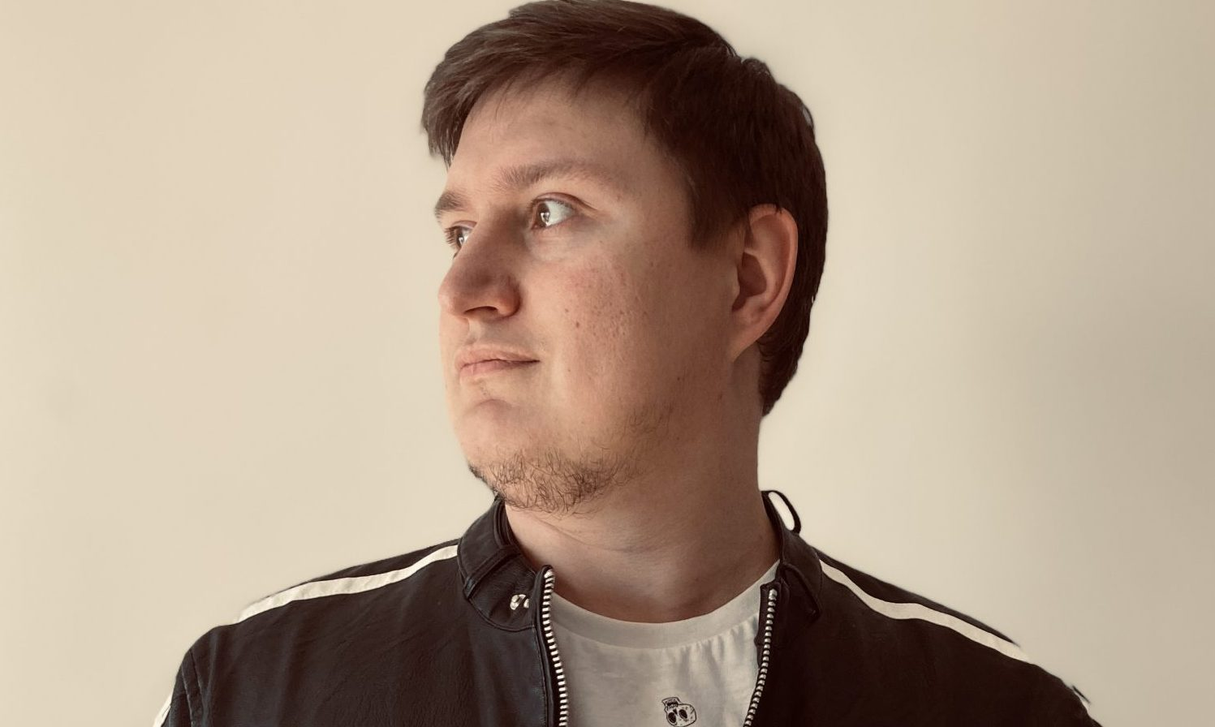
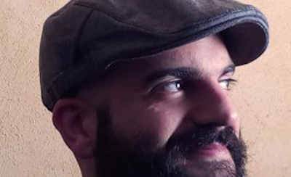
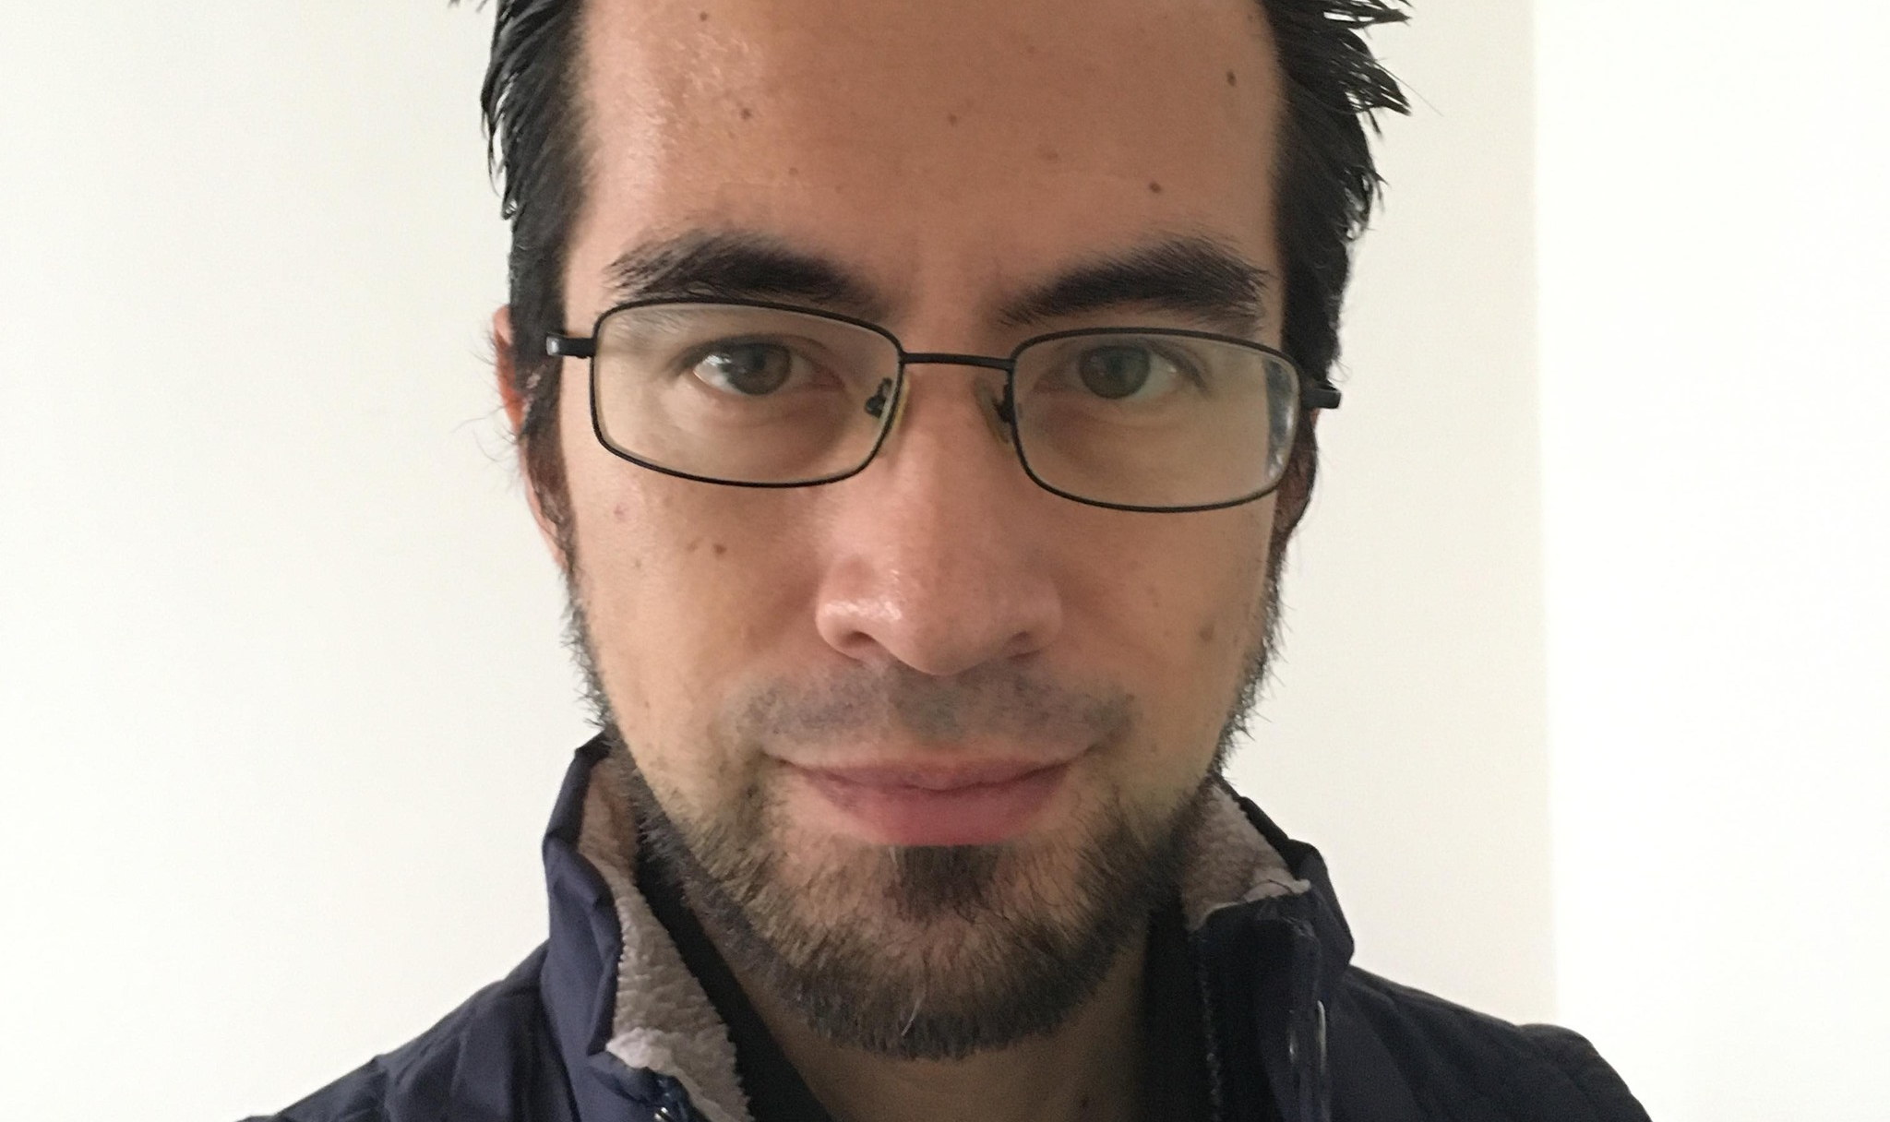
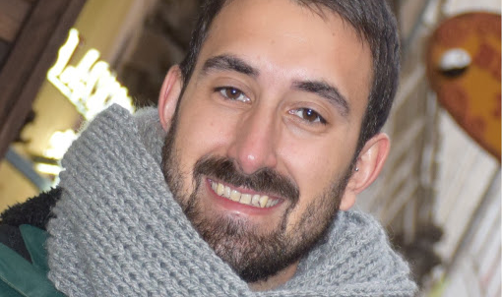
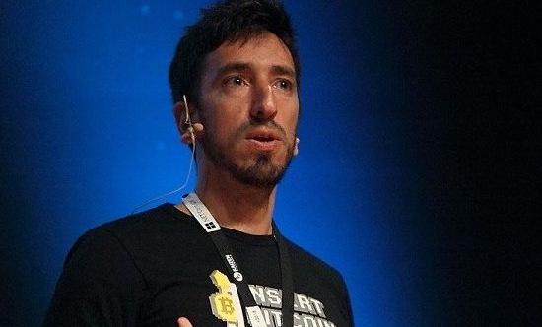
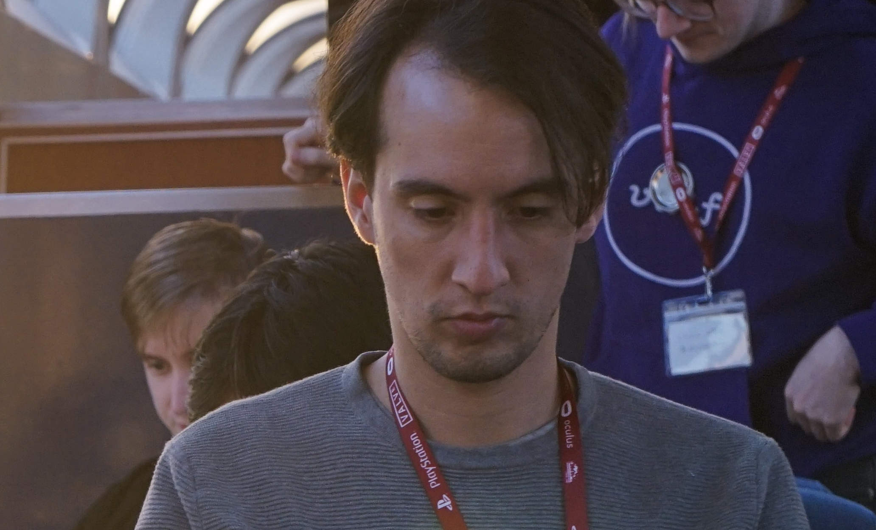
¡Gracias a todos los Speakers!
Thanks to all the Speakers!

Slide 5
¡Gracias a ti!

Slide 6
¡Hasta la Monkey Conf 2022! See you at Monkey Conf 2022!

Slide 7


